Slide 1
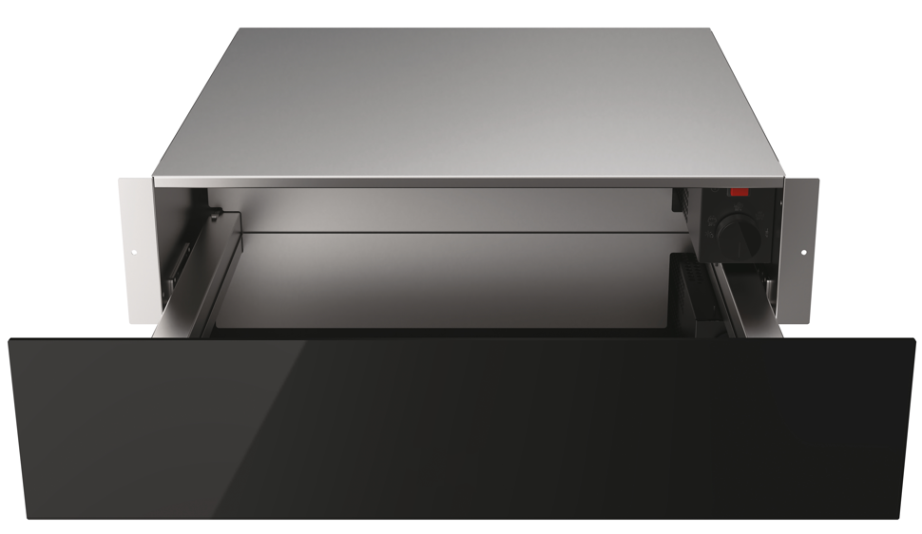
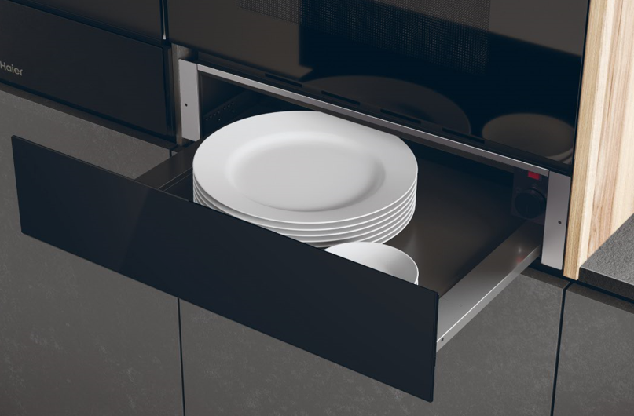
HWD14ID6E
Ohřevná zásuvka ID Series 6 – výška 14,2 cm
Program Rozmrazování, kynutí, ohřívání jídla a pomalého vaření, push & pull otevírání a zavírání
Hlavní vlastnosti
Kapacita (l) 22
Rozmezí teploty (°C) 30-80
Celkový příkon (W) 420
Počet sad nádobí 6
Programy
Rozmrazování
Kynutí
Ohřívač jídla/talířů
Pomalé vaření
Rozpouštění
Vlastnosti
Push & Pull – systém otevírání a zavírání zatlačením na zásuvku
Bezdotyková technologie ovládání chladničky
Logistická data
Kód 36000662
EAN 8059019091853
Barva Černá – bez loga
Rozměry výrobku V × Š × H (mm) 142 × 595 × 550
Čistá váha výrobku (kg) 17
Rozměry balení V × Š × H (mm) 650 × 700 × 210
Hmotnost s obalem (kg) 18,2

